Slide 1


Slide 2
ИИ vs ЕИ
Фадин Дмитрий Вадимович
Директор по стратегическом развитию и инновациям

Slide 3
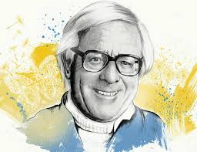

«Люди просят меня предсказывать будущее, а я хочу всего лишь предотвратить его»

Slide 4
Фармакогенетика
Безопасное назначение лекарственных средств

Slide 5

Обращение пациента к врачу с клинической задачей
Выбор профиля тестирования
Выполнение фармакогенетических тестов
Оценка результатов тестов врачом и назначение терапии
Оценка лекарственного взаимодействия
Напоминание о приеме и контроль приема
ИИ
Лаборатория
Врач

Slide 6

Идентификация проб
Отслеживание жизненого цикла образца

Slide 8
Выявление рака простаты
Цифровая гистология

Slide 9
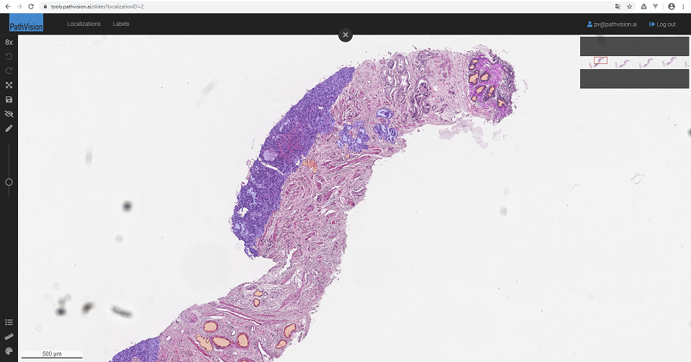

Slide 10

Вопросы?
Образец текста Второй уровень Третий уровень
Четвертый уровень Пятый уровень

Slide 11
Спасибо за внимание!

